Slide 1
Mineração de Opiniões
Universidade Federal de Pernambuco – UFPE
Centro de Informática – Cin
Emanuel de Barros Albuquerque Ferreira
Paulo Ricardo da Silva Soares
Nelson Gutemberg Rocha da Silva
Outubro de 2011

Slide 2
Roteiro
Motivação
Contexto
Análise de Sentimentos
Baseado em Orientação Semântica
Baseado em Aprendizagem de Máquinas
Exemplos Acadêmicos e Comerciais
Conclusão
Notes:
Introducao onde vamos apresentar o assunto e o problema identificado

Slide 3
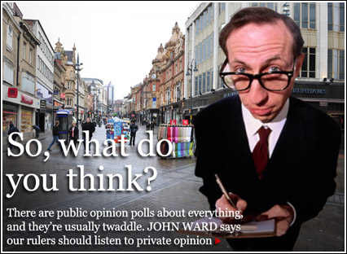
Motivação

Slide 4
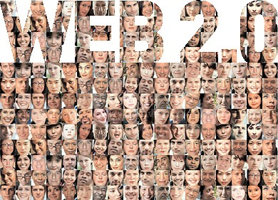
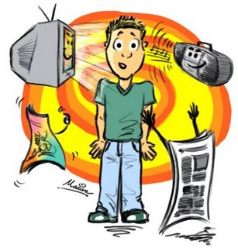
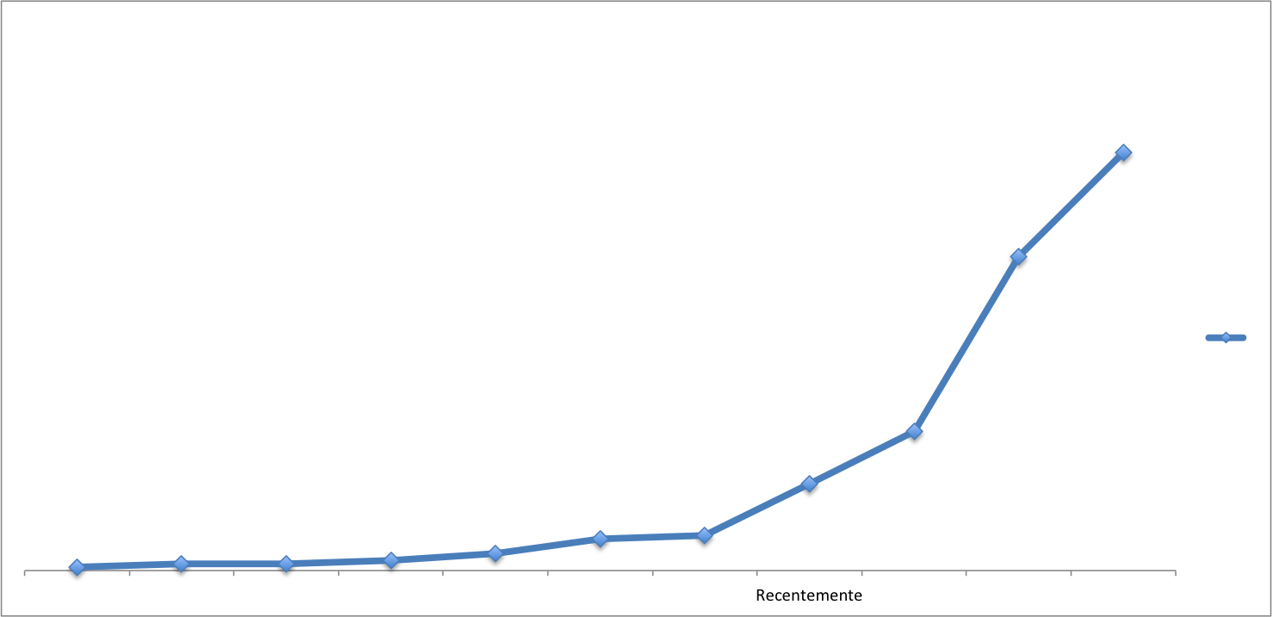
Motivação
Liu [1]

Slide 5
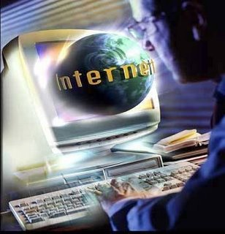
Contexto
Web 2.0
Internet centrada no usuário
Participação das pessoas:
Grupos de discussão, fóruns, blogs..
Conteúdo rico em opiniões
Influência nas decisões dos consumidores
Explosão de dados
Estima-se que cerca de 75.000 blogs e 1,2 milhões de novas postagens são criados por dia
Notes:
A palavra sistemas possui diversos significados porém ela eh comumente utilizada para denominar estruturas complexas, tais como sistemas operacionais, sistemas de informação, sistemas de telecomunicação, dentre outros.
Segundo o Gartner Group (Empresa de Consultoria fundada em 1979 por Gideon Gartner), AS está entre as 10 tecnologias estratégicas para as corporações no próximo ano [IPNEWS, 2010]. A técnica de AS, não só é bastante desafiadora, como também muito útil na prática.

Slide 6
Contexto
Na hora das compras, você utiliza a internet para:
88,3% pesquisar preços de produtos e serviços
85,1% pesquisar opções de produtos e serviços
74,3% comprar produtos e serviços online
36,0% recomendar a outros internautas produtos e
serviços adquiridos
32,8% fazer críticas sobre produtos e serviços
Em 2009, o percentual de recomendações era de 46%
Enquanto em 2010, este caiu para 36% dos entrevistados.
Não houve diferença significativa nas compras pela Internet
passou de 72% em 2009 para 74% em 2010.

Slide 7
Por que monitorar?
Obter o feedback dos clientes sobre a marca
Poder pensar em novas estratégias
Reverter uma opinião negativa sobre a empresa
Conhecer seu público-alvo

Slide 8
Estratégia Bradesco
Criação do perfil @alobradesco no twitter para realizar atendimento/ouvidoria
Foram criados perfis que:
Geram conteúdo
Visam gerar relacionamento com os clientes, potenciais clientes, etc...
Estão voltados para o público jovem

Slide 9
Resultados Recebidos
Divulgações e citações positivas sobre a estratégia
Citações positivas também sobre a agilidade do atendimento
O perfil @bradesco
possuía mais de 2600 seguidores em maio de 2010
atualmente possui mais de 13 mil seguidores
Confirmação de que é necessário sempre buscar atuar de forma relevante sobre alguns assuntos

Slide 10
Estratégia Santander
Foi identificado um problema de relacionamento devido à fusão com o Banco Real
A partir daí foi criada a seguinte estratégia:
Foi criado o perfil @santander_br, como perfil institucional
Foi criado o perfil @sacsantander_br para ouvidoria/atendimento/relacionamento
Estratégia de monitoramento e respostas rápidas dos tweets de reclamação/críticas
Seguir todos os usuários que seguem o perfil @santander_br

Slide 11
Resultados Recebidos
Divulgações e citações positivas sobre a estratégia
Citações positivas também sobre a agilidade do atendimento
O perfil @santander_br
possuía mais de 2000 seguidores em março de 2010
atualmente possui mais de 25 mil seguidores
Melhora no relacionamento com o cliente
Reconhecimento da melhora por parte dos clientes

Slide 12
Análise de Sentimentos

Slide 13
Análise de Sentimentos
Análise de Sentimentos (AS), também conhecido como Mineração de Opinião é uma área da computação bastante recente, que estuda a classificação das emoções e opiniões expressas em textos opinativos [LIU at al., 2009].
Tecnologia do Momento
Segundo o Gartner Group (*), AS está entre as 10 tecnologias estratégicas para as corporações no próximo ano [IPNEWS, 2010]
(*) Empresa de Consultoria fundada em 1979 por Gideon Gartner
A técnica de AS, não só é bastante desafiadora, como também muito útil na prática.

Slide 14
Análise de Sentimentos
Análise de Sentimentos
Visa identificar textos opinativos,
classificar as opiniões identificadas como positivas, negativas ou neutras, e
disponibilizar o resultado da análise de forma clara para o usuário final.
Desafio
identificar trechos dos textos que expressam sentimentos/opiniões
indicar se uma opinião é positiva (favorável) ou negativa (desfavorável) em relação ao item sendo abordado
Notes:
A palavra sistemas possui diversos significados porém ela eh comumente utilizada para denominar estruturas complexas, tais como sistemas operacionais, sistemas de informação, sistemas de telecomunicação, dentre outros.

Slide 15
Análise de Sentimentos
Elementos do texto
Titular
Objeto
Opinião
Tempo
Felipe Araújo:
(12/09/2008)
Não gostei
das lentes dos óculos de sol da marca X.

Slide 16
Análise de Sentimentos
Tarefas de Análise de Sentimentos
Extração de elementos do texto
Classificação das opiniões
Apresentação dos resultados
Abordagens
Aprendizado de Máquina x Orientação Semântica
Notes:
A palavra sistemas possui diversos significados porém ela eh comumente utilizada para denominar estruturas complexas, tais como sistemas operacionais, sistemas de informação, sistemas de telecomunicação, dentre outros.

Slide 17
AS Baseada em Orientação Semântica

Slide 18
AS Baseada em Orientação Semântica
Orientação Semântica
Abordagem baseada na classificação positiva ou negativa
Não requer treinamento
Técnicas:
Corpus-based – Abordagem baseada em corpus (estatística)
Dictionary-based (baseada em uso de dicionário)
WordNet
SentiWordNet
Determinar o sentimento das palavras através de padrões de coocorrência .
Usa sinônimos, antônimos e hierarquias de dicionários com informações de sentimento.

Slide 19
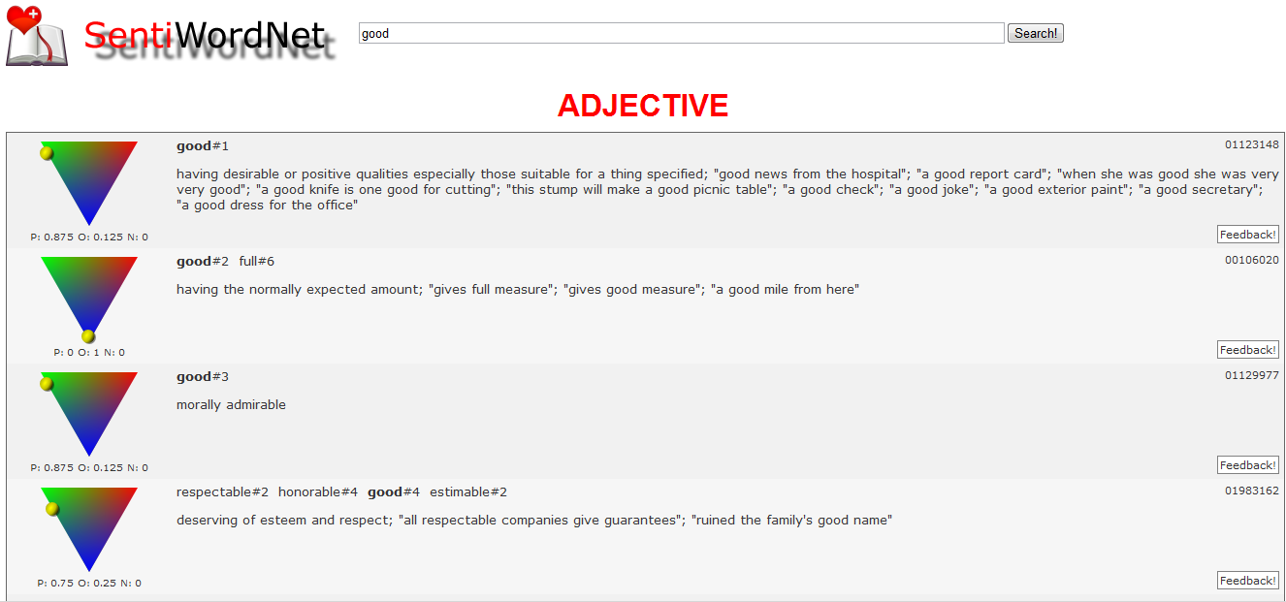
AS Baseada em Orientação Semântica
SentiWordNet

Slide 20
AS Baseada em Orientação Semântica
Etapas da Análise de Sentimentos
Análise de Subjetividade
Extração de características
Classificação de sentimentos
Visualização e sumarização
Notes:
A palavra sistemas possui diversos significados porém ela eh comumente utilizada para denominar estruturas complexas, tais como sistemas operacionais, sistemas de informação, sistemas de telecomunicação, dentre outros.

Slide 21
AS Baseada em Orientação Semântica Identificação de Opiniões
Análise da Subjetividade
Texto Informativo X Texto Opinativo
Sentenças Objetivas X Sentenças Subjetivas
Abordagens:
Analisa a subjetividade das sentenças através das orientações dos adjetivos [HATZIVASSILOGLOU & WIEBE, 2000]
[WIEBE, 2004] [WILSON, 2004] [WIEBE, 2006] [OUNIS, 2006]
Notes:
A palavra sistemas possui diversos significados porém ela eh comumente utilizada para denominar estruturas complexas, tais como sistemas operacionais, sistemas de informação, sistemas de telecomunicação, dentre outros.

Slide 22
AS Baseada em Orientação Semântica Identificação de Opiniões
Exemplos:
(1) Ontem comemoramos o aniversário do meu primo no Spettus. Comemos muita carne e sushi.
(2) A comida do Spettus é maravilhosa, e lá não é caro.
(3) A carne do Spettus é muito boa, mas o sushi não é um dos melhores.
Notes:
A palavra sistemas possui diversos significados porém ela eh comumente utilizada para denominar estruturas complexas, tais como sistemas operacionais, sistemas de informação, sistemas de telecomunicação, dentre outros.

Slide 23
AS Baseada em Orientação Semântica Extração de Características
Objetivo:
Identificar os aspectos ou características, e as palavras opinativas
que estão ligados ao objeto a ser analisado.
A extração de características é uma das tarefas mais difíceis de ser realizada [SIQUEIRA, 2010]
sendo menos propensa à automação
e, em muitos casos, é dependente do domínio
Notes:
A palavra sistemas possui diversos significados porém ela eh comumente utilizada para denominar estruturas complexas, tais como sistemas operacionais, sistemas de informação, sistemas de telecomunicação, dentre outros.

Slide 24
AS Baseada em Orientação Semântica Extração de Características
Abordagem proposta por [MAGALHÃES, 2008]
Etapas:
Dividir o texto em sentenças e palavras, para a aplicação de um Pos-Tagger;
Identificar os grupos de substantivos, grupos de verbos, expressões preposicionais e outras estruturas simples;
Identificar as entidades relevantes no texto
Tarefa específica para o domínio da aplicação
Merging, onde acontece a resolução de co-referências
ou resolução de anáforas
Notes:
A próxima fase é de merging onde acontece a resolução co-referenciada ou resolução anafórica: o sistema examina cada entidade encontrada no texto e determina se tal entidade se refere a uma entidade já existente ou se ela é nova e deve seradicionada ao nível de discurso do sistema que representa o texto.

Slide 25
AS Baseada em Orientação Semântica Extração de Características
A comida do Boi Preto é maravilhosa, e a sobremesa servida no Boi Preto não é cara. O sushi no Spettus é muito bom, é cada prato delicioso. Eu fui lá ontem comemorar o aniversário do meu primo.
A comida do Boi Preto é maravilhosa, e a sobremesa servida no Boi Preto não é cara. O sushi no Spettus é muito bom, é cada prato delicioso. Eu fui lá ontem comemorar o aniversário do meu primo.
A comida do Boi Preto é maravilhosa, e a sobremesa servida no Boi Preto não é cara. O sushi no Spettus é muito bom, é cada prato delicioso. Eu fui lá ontem comemorar o aniversário do meu primo.
Dividir o texto em sentenças e palavras, para a aplicação de um Pos-Tagger;
Identificar os grupos de substantivos, grupos de verbos, expressões preposicionais e outras estruturas simples;
Identificar as entidades relevantes no texto;
Merging, onde acontece a resolução de co-referências;

Slide 26
AS Baseada em Orientação Semântica Extração de Características
Abordagem proposta por [HU, 2004]
Baseada em estatística e lingüística
Utiliza-se:
da classe gramatical das palavras no texto;
uma vez que a maioria das características são os substantivos das sentenças
e da frequência com que elas aparecem nas sentenças que tratam um determinado assunto.
Notes:
A próxima fase é de merging onde acontece a resolução co-referenciada ou resolução anafórica: o sistema examina cada entidade encontrada no texto e determina se tal entidade se refere a uma entidade já existente ou se ela é nova e deve seradicionada ao nível de discurso do sistema que representa o texto.

Slide 27
AS Baseada em Orientação Semântica Extração de Características
Abordagem Proposta por [Siqueira, 2010]:
Pré-processamento:
TreeTagger
Identificação dos substantivos mais freqüentes
3% dos substantivos com a maior contagem
Identificação dos substantivos relevantes
resolução de co-referências
Mapeamento de Indicadores
Foi construído manualmente uma lista de indicadores e as características a que eles se referem
Remoção de Substantivos Não-Relacionados
PMI-IR

Slide 28
AS Baseada em Orientação Semântica Extração de Características
Abordagem Proposta por [Siqueira, 2010]:
Passo 1: Compra, Entrega, Loja, Preço, Produto;
Passo 1+2: Atendimento, Compra, Dia, Entrega, Facilidade, Internet, Loja, Prazo, Preço, Produto, Página, Qualidade, Segurança, Variedade;
Passo 1+2+3: Atendimento, Compra, Dia, Embalagem, Entrega, Internet, Prazo, Preço, Produto, Promoção, Qualidade, Segurança, Usabilidade, Variedade;
Passo 1+2+3+4: Atendimento, Embalagem, Entrega, Prazo, Preço, Promoção,Qualidade, Segurança, Usabilidade, Variedade;
Esperada: Atendimento, Brindes, Embalagem, Entrega, Estoque, Frete, Prazo,Preço, Promoção, Qualidade, Segurança, Troca, Usabilidade, Variedade.

Slide 29
AS Baseada em Orientação Semântica Classificação de Sentimentos
É uma das principais fases da AS
é nessa etapa que ocorrerá a identificação da polaridade do texto, que é o principal objetivo da AS.
Níveis de classificação
No nível de documento
No nível de sentença
No nível de aspecto
Classificação mais refinada
Trata informação mais detalhada

Slide 30
AS Baseada em Orientação Semântica Classificação de Sentimentos
Etapas:
Classifica os termos;
Tratar Clausulas Negativas;
Tratar Clausulas Adversativas;
Tratar Sentenças Condicionais [LIU, 2009];
Detectar Ironias [CARVALHO et al., 2009].

Slide 31
AS Baseada em Orientação Semântica Classificação de Sentimentos
Exemplos:
A comida do Boi Preto é maravilhosa, e a sobremesa servida no Boi Preto não é cara. O sushi no Spettus é muito bom, mas dizer que o camarão é bom é piada.”
A comida do Boi Preto é maravilhosa [+1], e a sobremesa servida no Boi Preto não é cara [-1]. O sushi no Spettus é muito bom [+1], mas dizer que o camarão é bom [+1] é piada.”
A comida do Boi “Preto é maravilhosa [+1], e a sobremesa servida no Boi Preto não é cara [+1]”.
“O sushi no Spettus é muito bom [+1], mas dizer que o camarão é bom [-1] é piada.

Slide 32
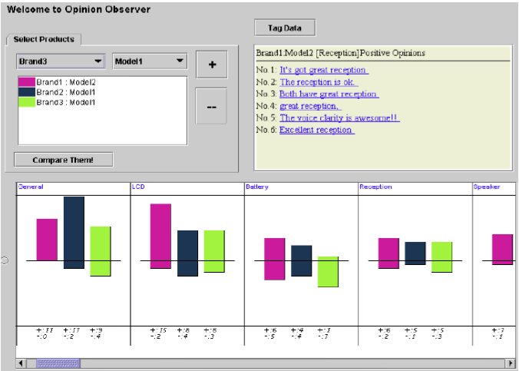
AS Baseada em Orientação Semântica Visualização e Sumarização
É responsável por agregar e representar os resultados da AS
Tipos [PANG & LEE, 2008]:
Sumarização de Documentos Simples
Sumarização de Multi-Documentos
Notes:
Sumarização de Documentos Simples: na sumarização de textos que tratam de um único objeto, na sumarização, algumas abordagens realizam a sumarização baseadas na extração de sentenças ou textos similares. O objetivo é unir os textos que relatam de opiniões parecidas ou que relatam de um mesmo aspecto, para mostrar os pontos positivos e negativos de cada aspecto.
• Sumarização de Multi-Documentos: este tipo de sumarização está relacionado ao resultado de vários objetos, ou produtos, analisados. O intuito dessa análise não é só mostrar ao usuário os pontos positivos e negativos de cada aspecto, mas também comparar cada um deles. Abaixo é mostrado um exemplo da sumarização de um resultado da comparação de três celulares de marcas diferentes:

Slide 33
AS Baseada em Aprendizagem de Máquina

Slide 34
AS Baseada em Aprendizagem de Máquina Etapas
Pré-processamento de dados
Extração de Características
Sintáticas (N-Grams, POS N-Grams)
Grande quantidade de características (>100.000)
Difícil interpretação dos dados
Seleção de Características (Seleção de atributos)
Melhor compreensão dos dados
Menor tempo de treino e classificação
Classificação
SVM
Classificador Bayesiano
Combinações

Slide 35
AS Baseada em Aprendizagem de Máquina Pré-processamento de dados
Dados rotulado manualmente
Muito trabalhoso
Geralmente “enviesado”
Dependente da área de atuação.
E.g.: Dilma vence as eleições. (PT vs. PMDB)
Pré-processamento
Remoção de repetições (goooooooooooooool = gol)
Troca de risadas por algum token (e.g: LAUGH)
Troca de Smiles por algum token (=D, :D, ;D, =))
Etc.

Slide 36
AS Baseada em Aprendizagem de Máquina Extração de Características
Características Sintáticas
N-Grams de caracteres
N-Grams de palavras
N-Grams de radicais de palavras
POS N-Grams
Riqueza de Vocabulário
Ocorrência de palavras funcionais
Etc.
O dia está muito lindo.
O, di, ia, es, st, tá, est, stá, ...
O dia, dia está, está muito, ...
..., est, lind, ...
art, subs, verb, adve, adje, pont.

Slide 37
AS Baseada em Aprendizagem de Máquina Seleção de Características
Escolha das características mais relevantes
Dezenas ou centenas de milhares de características
Objetivos
Melhorar performance
Prover um processamento mais rápido do classificador
Fornecer um melhor entendimento dos dados

Slide 38
AS Baseada em Aprendizagem de Máquina Classifcação
Support Vector Machine
Aproximação de
Função Kernel
Caracterísiticas
Binário (2 classes)
Versões extensíveis
Classificador Bayesiano
Classificador estatístico
Regra de Bayes

Slide 39
AS Baseada em Aprendizagem de Máquina Combinações de Classificadores
Meta Classificadores (com n classificadores)
Melhorar tempo de treino e classificação
Perda na precisão quanto à polaridade
Boosting
Melhorar precisão de classificação
Boosting simples
3 partições
3 classificadores
AdaBoosting
n -classificadores
Seleção aleatória de exemplos com reposição

Slide 40
AS Baseada em Aprendizagem de Máquina Resultados
[ABBASI, 2010]: precisão de 91%
Framework independente de linguagem
Destaque na seleção de características
EWGA: Entropy Weighted Genetic Agorithm
Textos com 2 classes de polaridade
Positivo vs. Negativo
Aplicação
Textos em inglês e Indiano
Textos de fóruns

Slide 41
Aplicações
StockMood.com,
Análise de Empresas na Bolsa de Valores
Vetta Labs
Sentweet
Análise de Um Produto
Vetta Labs
Eleitorando
Análise de Políticos
opSys
indica a orientação semântica dos artigos filtrados
Notes:
Análise de Empresas na Bolsa de Valores: A Vetta Labs lançou na TechCrunch 50 em 2008 a O StockMood.com, uma ferramenta para auxiliar pequenos investidores na bolsa dos EUA. Ela identifica o humor do mercado em relação às empresas negociadas na bolsa de valores baseado nas opiniões dos analistas, com o objetivo de identificar a tendência dos preços da Bolsa de Valores.
• Análise de Um Produto: Essa é um das apliações mais comuns para AS. Opinião dos usuários torna-se um fator de decisão na hora da compra de um produto, ou até mesmo para melhoras nos produtos das empresas. Um exemplo de aplicação com esse intuito é Sentweet da empresa Vetta Labs e o Twittersentiment1 usados para classficar as opiniões postadas no microblog Twitter.
• Análise de Políticos: Eleitorando2 é um software com o objetivo de indentificar as opiniões dos usuários do Twitter e do Youtube em torno dos polícos. O software analisa as opiniões dos usuários disponibilisa as informações através de gráficos para o cliente.
• Outras Aplicações: opSys3 é um sistema de Mineração de Opinião para conteúdo Online, que indica a orientação semântica dos artigos filtrados, traçando um panorama de quanto as entidades pesquisadas estão sendo citadas positivamente ou negativamente.

Slide 42
Orientação Semântica x Aprendizagem de Máquina
Pros e contras

Slide 43
Conclusão
AS tornou-se possível com o advento da web 2.0
Empresas têm usado AS para melhorar sua imagem frente a seus clientes
Usuários podem ser beneficiados pelo uso da AS em sistemas de e-commerce.
Chefes do governo podem usar AS para ter feedback mais rápido da população

Slide 44
Conclusão
Difícil extrair opiniões de um texto
Difícil computar todas as nuances de uma língua e o sentimento do escritor
ironia, sarcasmo etc.
Difícil tratar ambiguidade
Notes:
A fase de classificação é uma das principais etapas da AS, por se tratar da fase onde é realizada a caracterização da polaridade das opiniões, e é também a mais complexa, pela necessidade do tratamento dos mais diversos textos (como por exemplo, texto com ironias) e tratar diversos domínios, já que um adjetivo pode classificar positivamente em um domínio e negativamente para outro domínio.

Slide 45
Referências
[LIU, 2010] LIU, Bing. Sentiment Analysis and Subjectivity. In. Handbook of Natural Language Processing. Segunda Edição. 2010.
[ABBASI, 2010] ABBASI, Ahmed, et. al. Sentiment Analysis in Multiple Languages: Feature Selection for Opinion Classification in Web Forums. ACM Transactions on Information Systems, Vol. 26, No. 3, Artigo 12. 2008.
[KOTSIANTIS, 2007] KOTSIANTIS, S. B. Supervised machine learning: A review of classification techniques. Informatica, vol. 31, no. 3, pp. 249-268. Slovene Society Informatika. 2007
[CORTES, 1995] CORTES, C.; VAPNIK, V. Support-vector networks. Machine Learning, 20:273- 297. 1995.

Slide 46
Referências
[HEARST, 1998] HEARST, M. et. al. Trends and controversies – support vector machines. IEEE Intelligent Systems. 1998.
[GUYON, 2003] GUYON, I.; ELISSEEFF, A. An introduction to variable and feature selection. JMLR, 3:1157–1182. 2003.
[DANG, 2010] DANG, V.; CROFT, W. B. Feature Selection for Document Ranking using Best First Search and Coordinate Ascent, workshop apresentado no 33rd Annual ACM SIGIR Conference, Geneva, Switzerland, 19-23. 2010.
[KOHAVI, 1997] KOHAVI, R; JOHN, G. Wrappers for feature selection. Artificial Intelligence, 97(1-2):273–324. 1997.

Slide 47
Referências
[CHOI, 2005] CHOI, Y. et. al. Identifying sources of opinions with conditional random fields and extraction patterns. Proceedings of the Human Language Technology Conference and the Conference on Empirical Methods in Natural Language Processing (HLT/EMNLP), 2005.
[KIM, 2006] KIM, S. M.; HOVY, E. Automatic identification of pro and con reasons in online reviews. Proceedings of the COLING/ACL Main Conference Poster Sessions, pp. 483–490, 2006.
[PANG, 2002] PANG, B. et. al. Thumbs up? Sentiment classification using machine learning techniques. Proceedings of the Conference on Empirical Methods in Natural Language Processing (EMNLP), pp. 79–86, 2002.

Slide 48
Referências
[LIU at al., 2009] LIU, B.; NARAYNAN, R.; CHOUDHARY, A. Sentiment Analysis of Conditional Sentences. Proceedings of the 2009 Conference on Empirical Methods in Natural Language Processing. Singapore, v. 1, p. 180–189. 2009.
[HATZIVASSILOGLOU & WIEBE, 2000] HATZIVASSILOGLOU, V.; WIEBE, J. M. Effects of adjective orientation and gradability on sentence subjectivity, Proceedings of the 18th conference on Computational linguistics. Saarbrücken-Germany, p.299-305. Julho 2000.
[WIEBE & MIHALCEA, 2006] WIEBE, J.; MIHALCEA, R. Word sense and subjectivity. Proceedings of the 21st International Conference on Computational Linguistics and the 44th annual meeting of the Association for Computational Linguistics. Sydney, Australia, p. 1065-1072, Julho 2006,.
[WIEBE at al., 2004] WIEBE, J. M.; WILSON, T.; BELL, M.; MARTIN, M. Learning subjective language. Computational Linguistics. Cambridge - Massachusetts - USA, v. 30, Issue 3, p. 277–308, September 2004.

Slide 49
Referências
[WILSON at al., 2004] WILSON, T.; WIEBE J.; HWA, R. Just how mad are you? Finding strong and weak opinion clauses. AAAI'04 Proceedings of the 19th national conference on Artifical intelligence. San Jose – Califórnia – USA, p. 761–767, 2004.
[OUNIS at al., 2006] OUNIS, I.; RIJKE, M.; MACDONALD, C.; MISHNE, G.; SOBOROFF, I. Overview of the TREC-2006 blog track. In Proceedings of the 15th Text Retrieval Conference (TREC). NIST - USA, p.15-27. 2006.
[SIQUEIRA, 2010] Siqueira, H. WhatMatter: Extração e visualização de características em opiniões sobre serviços. Dissertação (Mestrado em Ciência da Computaçao) - Centro de Informática/UFPE. Recife. 2010.
[MAGALHÃES, 2008] MAGALHÃES, L. H. Uma análise de ferramentas para mineração de conteúdo de páginas web. Dissertação (Mestrado em Engenharia) - COPPE/UFRJ. Rio de Janeiro. 2008.

Slide 50
Referências
[HU & LIU, 2004] HU, M.; LIU, B. Mining and summarizing customer reviews. In KDD’04: Proceedings of the tenth ACM SIGKDD international conference on Knowledge discovery and data mining. New York – USA, p. 168–177. 2004.
[CARVALHO at al., 2009] CARVALHO, P.; SARMENTO, L.;SILVA, M. J.; OLIVEIRA E. Clues for detecting irony in user-generated contents: oh...!! it's "so easy" ;-). In TSA '09 Proceeding of the 1st international CIKM workshop on Topic-sentiment analysis for mass opinion. New York - USA, p. 53-56. 2009.
[PANG & LEE, 2008] PANG, B.; LEE, L. Opinion Mining and Sentiment Analysis. Foundations and Trends in Information Retrieval, v.2 n.1-2, p.1-135, Janeiro 2008.

Slide 51
Mineração de Opiniões
Universidade Federal de Pernambuco – UFPE
Centro de Informática – Cin
Emanuel Ferreira
Paulo Ricardo da Silva Soares
Nelson Gutemberg Rocha da Silva

